Slide 1
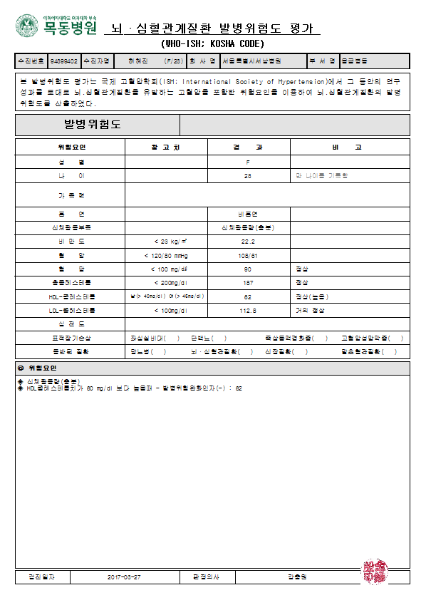
이 평가서는 국제 고혈압학회~~~산출한 것입니다
참고치
성별은 비해당
나이 : 남자 55세, 여자 65세이상
흡연 : 비흡연
신체활동 : 주 3회 하루 30분 이상
평가결과를 건강군, 저위험군, 중등도 위험군, 고위험군으로 표시함
가족력 : 뇌심혈관질환을 앓은 가족 없음/ 없음
야특의 경우, 평가결과는 검진판정에도 자동으로 뜨게 해주세요
건강군과 저위험군은 판정불필요
중등도위험은 뇌심혈관질환 중등도 위험군
고위험군은 뇌심혈관질환 고위험군
일검은 판정문구 나갈 필요는 없어요.
심전도
시행 안함
심방세동 있음
심방세동 없음
위험요인의 내용은 비고란에 각각 찍히도록 해주세요
참고사항으로 맨 밑에 별표 10의 내용을 추가함

Slide 2
